Slide 1
Финансирование предупредительных мер по сокращению производственного травматизма и профессиональных заболеваний работников, занятых на работах с вредными и (или) опасными производственными факторами

Slide 2
Нормативные документы по финансовому обеспечению предупредительных мер по сокращению производственного травматизма и профзаболеваний
Федеральный закон от 24.07.1998г. № 125-ФЗ
«Об обязательном социальном страховании от несчастных случаев на
производстве и профессиональных заболеваний» ст. 1
2. Федеральный закон Федеральный закон от 06.12.2021 N 393-ФЗ "О бюджете Фонда социального страхования Российской Федерации на 2022 год и на плановый период 2023 и 2024 годов"
3. Приказ Министерства труда и социальной защиты
Российской Федерации от 14.07.2021г. № 467н (вступил в действие с 18.09.2021)
«Об утверждении Правил финансового обеспечения предупредительных мер по сокращению производственного травматизма и профессиональных заболеваний работников и
санаторно-курортного лечения работников, занятых на работах с вредными и (или) опасными производственными факторами»
4. Приказ Фонда социального страхования Российской Федерации от 07.05.2019г. № 237
«Об утверждении Административного регламента предоставления Фондом социального страхования Российской Федерации государственной услуги по принятию решения о финансовом обеспечении предупредительных мер по сокращению производственного травматизма и профессиональных заболеваний работников и санаторно-курортного лечения работников, занятых на работах с вредными и (или) опасными производственными факторами»
Notes:
2

Slide 3
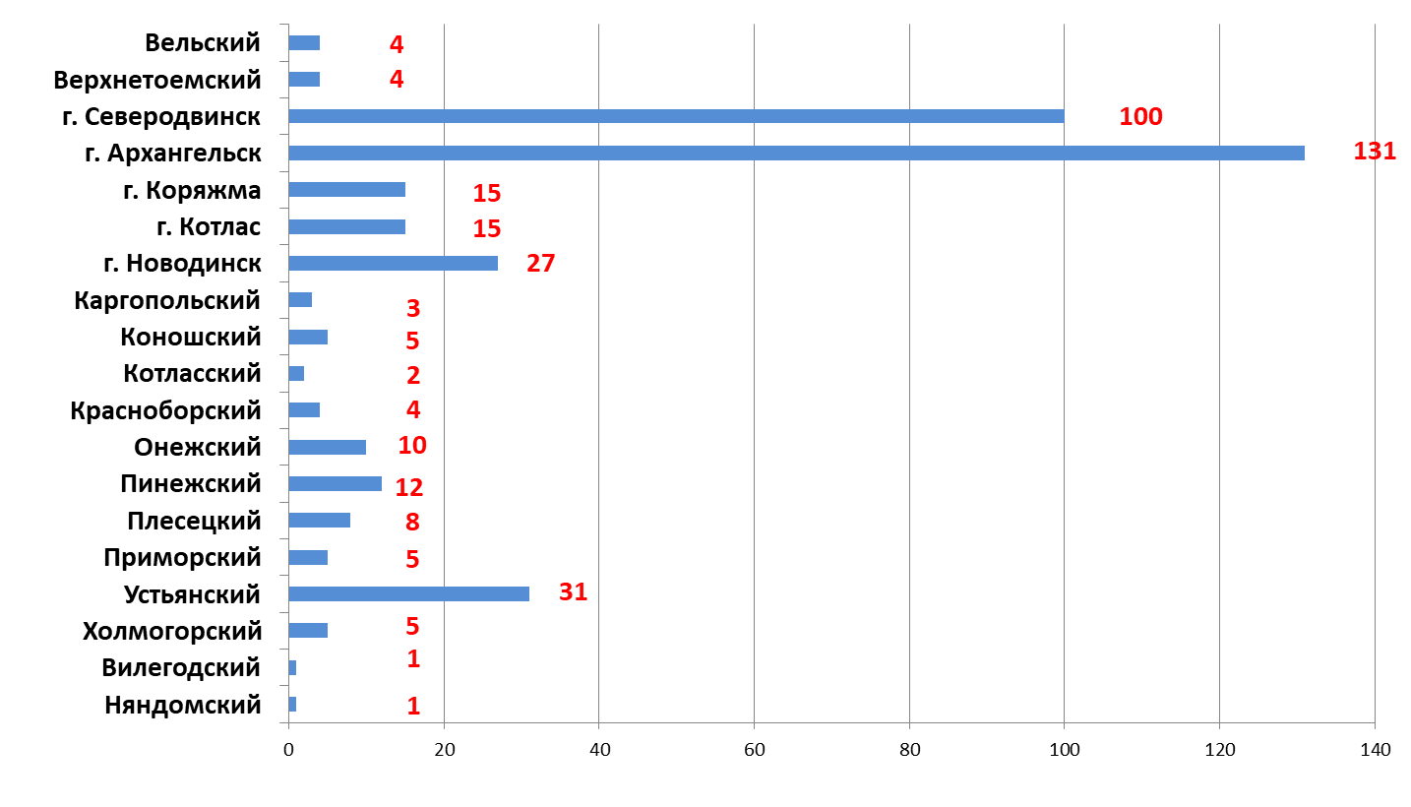
Несчастные случаи на производстве в 2021 году по муниципальным образованиям Архангельской области
Всего 383

Slide 4
Динамика страховых случаев и расходов страхователей на финансовое обеспечение предупредительных мер
Notes:
4

Slide 5
Динамика расходов
на финансовое обеспечение предупредительных мер
410,7
355,3
307,8
199,7
1021
1091
953
813
2018
2019
2020
2021
Расходы на финансирование предупредительных мер, млн. рублей
Количество страхователей, воспользовавшихся финансированием предупредительных мероприятий

Slide 6
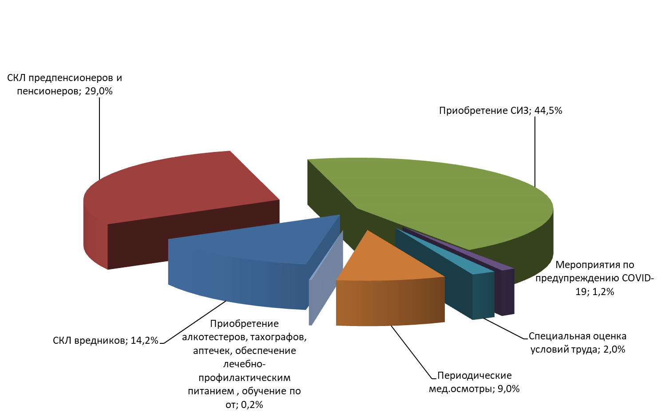
Распределение средств на финансовое обеспечение предупредительных мер
по мероприятиям в 2021году
Всего 410,7 млн. руб.

Slide 7
Количество страхователей по муниципальным образованиям
Всего - 813 страхователей

Slide 8
Использование средств на финансовое обеспечение предупредительных мер по Архангельской области в 2021 году
Всего - 410,7 млн. руб.

Slide 9

Количество страхователей и суммы, направленные на финансовое обеспечение предупредительных мер по сокращению производственного травматизма и профессиональных заболеваний, г. Архангельск
Notes:
9

Slide 10
Распределение средств на финансовое обеспечение предупредительных мер по видам мероприятий г. Архангельск

Slide 11
В 2019 ГОДУ
Дополнительный объем средств на санаторно-курортное лечение работников
с 20% до 30%
направление на оздоровление работников предпенсионного и пенсионного возраста в организациях, осуществляющих санаторно-курортное лечение.
УВЕЛИЧЕНИЕ СУММ
страховых взносов
на финансовое обеспечение предупредительных мер

Slide 12
Особенности направления средств на санаторно-курортное лечение работников предпенсионного и пенсионного возраста
!!!
Ограничение максимального возраста указанной категории работников не установлено.
Работники, достигшие возраста, дающего право на страховую пенсию по старости, могут претендовать на оплату санаторно-курортного лечения в соответствии с Правилами.

Slide 13
Особенности направления средств на санаторно-курортное лечение работников
Санаторно-курортное лечение работников, занятых на работах с вредными и (или) опасными производственными факторами (исключая размещение в номерах высшей категории).
Санаторно-курортное лечение работников не ранее чем за пять лет до достижения ими возраста, дающего право на назначение страховой пенсии по старости в соответствии с пенсионным законодательством Российской Федерации (исключая размещение в номерах высшей категории).

Slide 14
Особенности направления средств на санаторно-курортное лечение работников
Постановление Правительства РФ от 18.11.2020 N 1860 «Об утверждении Положения о классификации гостиниц»
П. 6. Настоящим Положением устанавливаются следующие категории гостиничных номеров, требования к которым представлены в приложениях N 1 и 2:
номера "высшей категории" - номера категорий "сюит", "апартамент", "люкс", "джуниор сюит", "студия";
номера "первой категории" (стандарт);
номера "второй категории";
номера "третьей категории";
номера "четвертой категории";
номера "пятой категории".
В случае , когда в коммерческих целях санаторные организации дают номерам названия, например, «полулюкс», «улучшенный» и т.п., под которыми номера фигурируют в прайс-листах и иных документах соответствие номерного фонда коммерческим наименованиям номеров, используемым в прайс-листах и документах, закреплено локальными актами санаториев.

Slide 15
Особенности направления средств на санаторно-курортное лечение работников
Приказ Минздрава России от 05.05.2016 N 279н (ред. от 25.09.2020) "Об утверждении Порядка организации санаторно-курортного лечения" (Зарегистрировано в Минюсте России 21.06.2016 N 42580)
П. 20. Санаторно-курортное лечение организуется и осуществляется на основе клинических рекомендаций с учетом стандартов медицинской помощи.
Основной задачей СКЛ является поддержание и укрепление здоровья работающих граждан, нуждающихся в профилактическом лечении заболеваний, связанных с факторами производственной среды, условиями труда и особенностями производства .Рекомендуем страхователям приобретать для своих работников за счет сумм страховых взносов на обязательное социальное страхование от несчастных случаев на производстве и профессиональных заболеваний в рамках финансового обеспечения предупредительных мер санаторно-курортные путевки продолжительностью не менее 14 дней.

Slide 16



1
У страхователя имеются недоимка
по уплате страховых взносов, пени
и штрафы, не погашенные на день подачи
заявления
Основания для отказа
в финансировании
предупредительных
мер
2
Представленные документы
содержат недостоверную информацию
Средства на финансовое обеспечение
предупредительных мер на текущий
год полностью распределены
3
4
Представление страхователем
неполного комплекта документов
Слайд 1

Slide 17
Заявление о финансовом
обеспечении
предупредительных мер
Срок – до 1 августа

Slide 18
Плановые ассигнования на финансирование предупредительных мер на 2022 год
млн. руб.:
 | 20% | Дополнительно 10% на СКЛ работников предпенсионного и пенсионного возраста | 30%
ВСЕГО по Архангельской области | 285,7 | 142,8 | 428,5

Slide 19
Подать заявление на возмещение расходов в срок не позднее 15.12.2021!!!
ВАЖНО!

Slide 20
Контактные телефоны отдела страхования профессиональных рисков
Горячая линия (8182)45-42-01
Телефоны: в Архангельске
(8182) 454205, 213947, 275539, 241587
Сайт www.r29.fss.ru

Slide 21
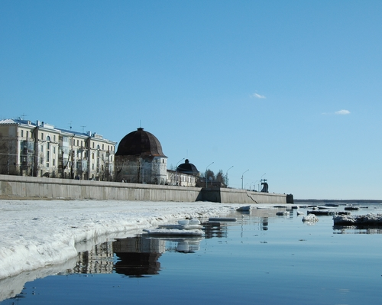
Спасибо за
внимание!

